Slide 1

71
阿坤十八式
张梓坤 15352429
钟镇威 15352447
钟展辉 15352446

Slide 2
目录
目录
二元分类
点击此处添加文本内容，如关键词、部分简单介绍等。
多元分类
点击此处添加文本内容，如关键词、部分简单介绍等。
回归
点击此处添加文本内容，如关键词、部分简单介绍等。
新年计划
点击此处添加文本内容，如关键词、部分简单介绍等。

Slide 3
算法选择
验证集在k=7左右MSE是7500，但是放上ftp第二天跑出来RMSE是231，放弃这个算法。
KNN
初步使用RMSE能有90左右，
改进算法和数据预处理后，
RMSE最好能达到65左右
BPNN

Slide 4
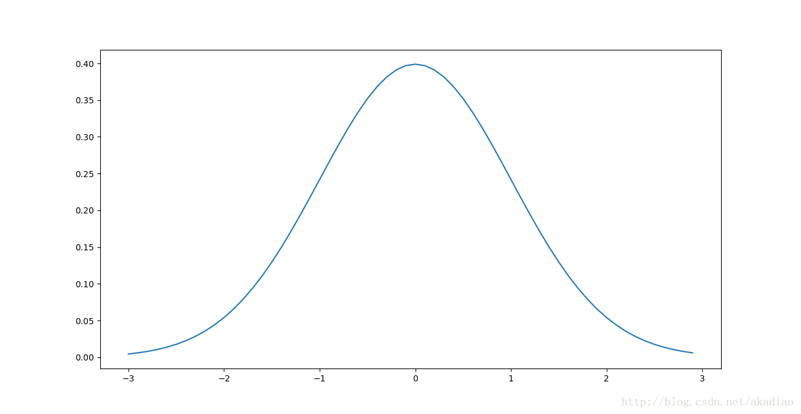
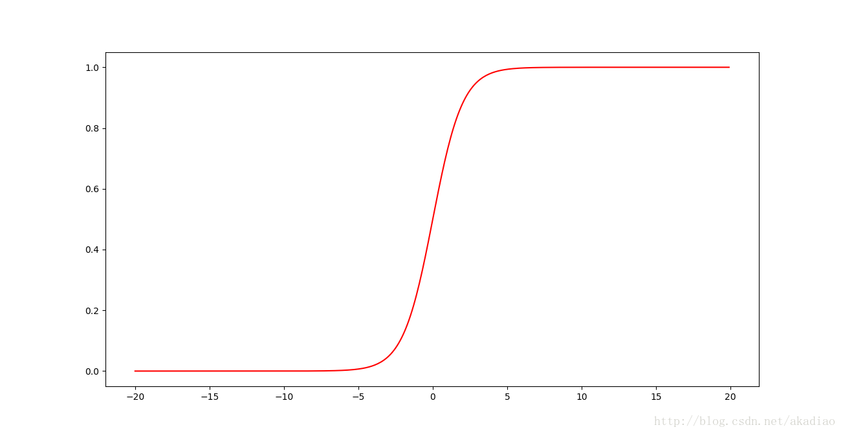
算法优化
1、权重初始化
高斯分布初始化（gaussian）.均值0,方差为1
以sigmoid函数（logistic neurons）为例，当x的绝对值变大时，函数值越来越平滑，趋于饱和，不合适的权重初始化有可能会使得隐藏层的输入的方差过大,从而在经过sigmoid这种非线性层时离中心较远(导数接近0),因此过早地出现梯度消失，使用高斯分布初始化能避免这种情况。
（随机初始化偶尔会出现训练集MSE卡在某一个区间比较久然后才继续下降，高斯分布初始化比较平稳的下降。）

Slide 5
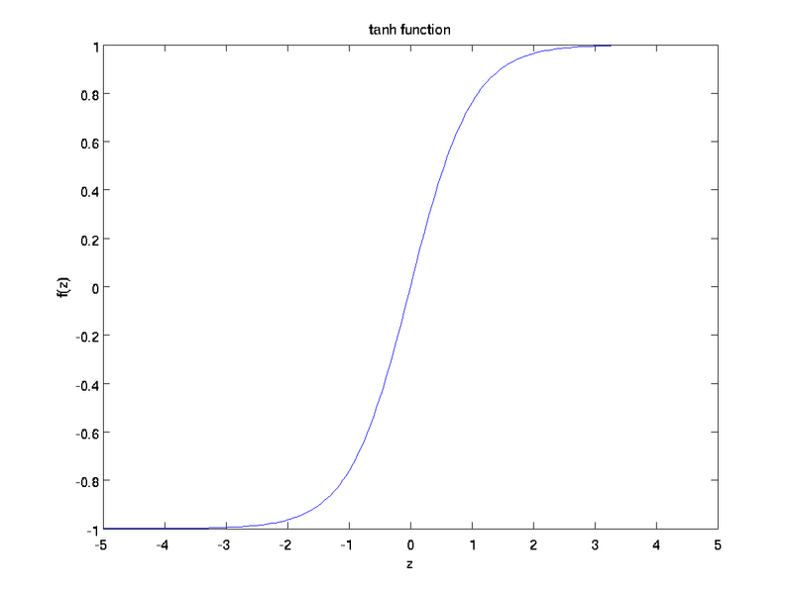
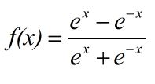

算法优化
2、激活函数
tanh激活函数
tanh导函数
Tanh是Sigmoid的变形，sigmoid函数值域是 [0,1]，而tanh 值域是 [-1,1] ，tanh是0均值的。因此tanh效果会比sigmoid 更好。

Slide 6

算法优化
3、动态学习率
4、批梯度下降
5、隐藏层节点数
加快前期迭代速度，让后期迭代梯度平稳下降。
alpha= =0.005+ 1 /(1+ 0.1 *(cnt+1 ));
保证在每次的迭代中，权值向量都朝着整体更优的方向更新。
隐藏层节点过少，拟合程度较低，隐藏层节点过多，不仅梯度下降速度慢，还会有过拟合情况

Slide 7
数据预处理（略）
算法的改进后只能作为一个基础，训练集MSE大概能从60,000降到10000左右，要想再降低MSE只能从数据预处理下手，做完数据预处理训练集MSE能降到3000多，测试集跑的RMSE是70左右。
1.去除噪声样本（极端值）。
2.归一化
3.离散变量独热编码
4.解析日期，分出月份、工作日、周末、假日等特征
5.调整测试集预测结果，比如对极端值和负数进行处理。
完成以上算法改进和数据预处理后，rank跑出RMSE的最好结果能到70以下

Slide 8

尝试改进
正则化
上面的处理方法中，会出现过拟合的情况，即使训练集MSE缓慢的下降到3000以下，验证集MSE已经提升到7000左右，上交ftp跑出来的结果80左右。因此可以使用L2正则化防止过拟合.
L2正则化就是在代价函数后面再加上一个正则化项：
C0代表原始的代价函数，后面那一项就是L2正则化项：全部參数w的平方的和，除以训练集的样本大小n。
λ就是正则项系数，权衡正则项与C0项的比重。另外另一个系数1/2，主要是为了后面求导的结果方便.
但是由于L2正则化调出好参数λ很费时间，太小了没有效果，太大了学习不了，
目前还没有调出一个好的参数。

